Slide 1
Игра в жизни ребёнка дошкольника

Slide 2
Игра — это огромное светлое окно, через которое в духовный мир ребенка вливается живительный поток представлений, понятий об окружающем мире. Игра — это искра, зажигающая огонек пытливости и любознательности. Сухомлинский В. А.

Slide 3
Игра – отражение жизни. Здесь все «как будто», «понарошку», но в этой условной обстановке, которая создается воображением ребенка , много настоящего: действия играющих всегда реальны, их чувства, переживания подлинны, искренни. Ребенок знает, что кукла и мишка – только игрушки, но любит их как живых, понимает, что он не «заправдашний» доктор, но чувствует ответственность за здоровье своих «пациентов».

Slide 4
Игра – помощник нам, бесспорно, Игре все возрасты покорны. Взаимодействие в игре Поможет понимать друг друга, Нам стать внимательней, добрей, И разрешить вопрос досуга. Играйте с нами! Придумывайте сами! Играйте с друзьями! Удача за вами!

Slide 5
Возможности игры огромны, они:
Развивают познавательные процессы личности – внимание,
память, восприятие, мышление, воображение;
Тренируют наблюдательность и ум;
Развивают творческие способности у детей;
Формируют эмоционально-чувственную сферу личности
дошкольника;
Способствуют познанию ребенком самого себя и побуждают
его к самосовершенствованию;
Учат самодисциплине, настойчивости, выдержке –
всем тем качествам, без которых трудно жить и достигать
поставленных целей и задач

Slide 6
В детском возрасте происходит зарождение и интенсивное становление отношений к другим людям. Опыт этих первых отношений является основой для дальнейшего развития личности ребенка и во много определяет особенности самосознания человека, его отношение к окружающему, его поведение и самочувствие среди людей.
Подвижная игра является ведущим методом как физического, так и всестороннего воспитания. Она оказывает всестороннее воздействие на ребенка дошкольного возраста. Играя, дети познают окружающий мир, себя и сверстников, свое тело, изобретают, творят окружающее, а так же устанавливают отношения со сверстниками, при этом развиваются гармонично и целостно. Именно подвижная игра выступает, способствует формированию межличностных отношений и общения между сверстниками, умственному развитию ребенка, совершенствованию познавательных процессов, развитию творческой активности детей.

Slide 7
Игровая деятельность включает в себя:
1. Сюжетно- ролевая игра.
2. Подвижная игра.
3. Театрализованная игра.
4. Дидактическая игра- речевая, настольная
5. Экологическая игра.
6. Игра с природным материалом.
7.Конструкторская или строительная
8.Развивающая
9 Коммуникативная игра

Slide 8
ФОРМИРОВАНИЕ ОСНОВАНИЙ ДЛЯ РАЗВИТИЯ ДЕТСКОЙ ИГРЫ
БЕСЕДЫ
ДИАЛОГИ С ДЕТЬМИ
ЧТЕНИЕ ХУДОЖ.ЛИТЕРАТУРЫ
ПРОГУЛКИ
НАБЛЮДЕНИЯ ЗА ОКРУЖАЮЩИМ
СОВМЕСТНЫЕ СО ВЗРОСЛЫМ ИГРЫ
ОБУЧАЮЩИЕ ИГРЫ

Slide 9
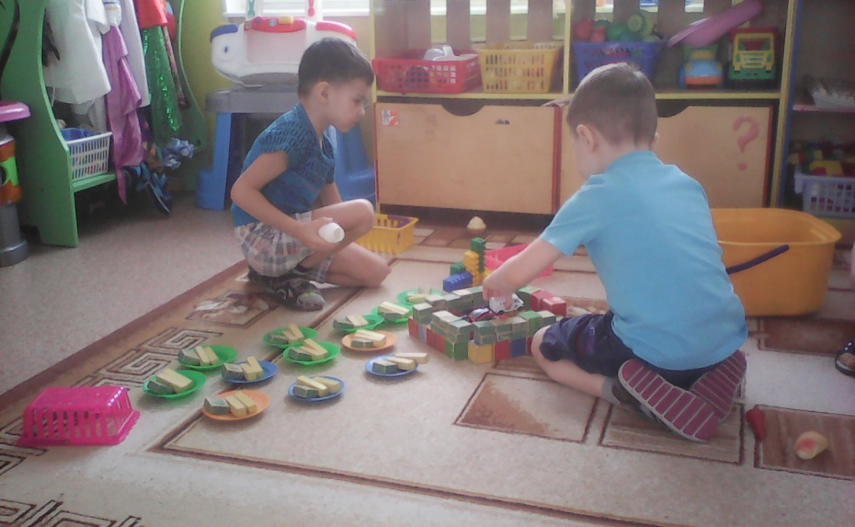
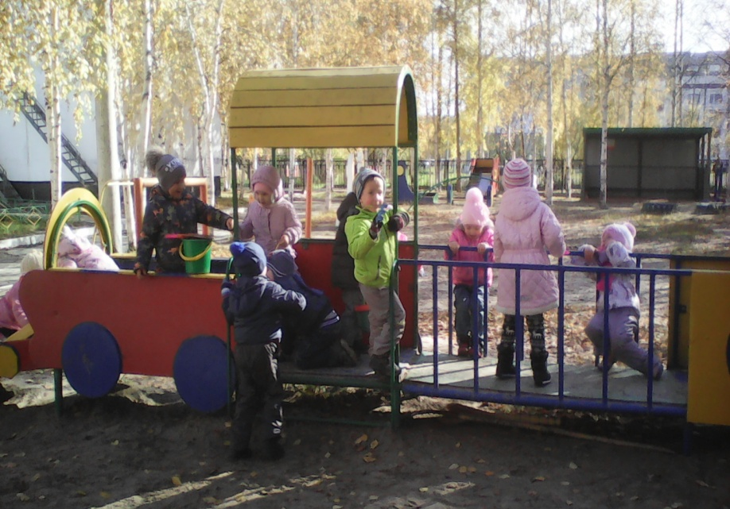
Сюжетно- ролевая игра.
Большинство игр посвящено изображению
труда людей разных профессий. Ребята возят грузовики, лечат «больных пациентов», играют в
«семью», парикмахерскую и т.д.
Через игру закрепляется и углубляется
Интерес детей к разным профессиям,
воспитывается уважение к труду.

Slide 10
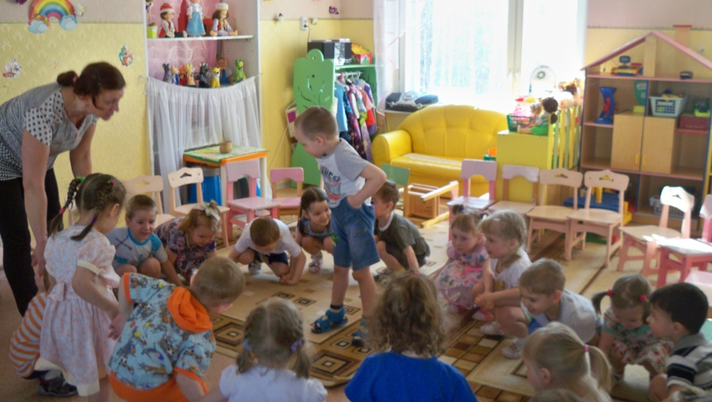
Подвижная игра
В этих играх дети сосредоточивают свое внимание на игровом объекте. Это улучшает устойчивость их внимания, помогают преодолеть рассеянность и быструю отвлекаемость. Дети накапливают двигательный опыт и постепенной у них формируется более высокий уровень развития произвольных движений. Коллективная подвижная игра ставит ребенка в такое положение, когда ум начинает работать живо и энергично, действия становятся точными, движения четкими.

Slide 11
Театрализованная игра.
Способствует развитию речи - обогащает образными сравнениями, литературными оборотами, делает более эмоциональной и выразительной.

Slide 12
Дидактическая игра.
.
Игры этого типа привлекают детей своей особой занимательностью. Они очень важны для детей. Ребенку кажется, что он просто развлекается, но на самом деле он тренирует воображение, мышление, развивает свои творческие способности.

Slide 13
Экологическая игра.
В дошкольном возрасте закладываются основы взаимодействия с природой, при помощи взрослых ребенок начинает осознавать ее как общую ценность для всех людей.
Удовлетворить детскую любознательность, вовлечь ребенка в активное освоение окружающего мира, помочь ему овладеть способами познания связей между предметами и явлениями позволит именно игра. Отражая впечатления от жизненных явлений в образах игры, дети испытывают эстетические и нравственные чувства. Игра способствует углубленному переживанию детей, расширению их представлений о мире.

Slide 14
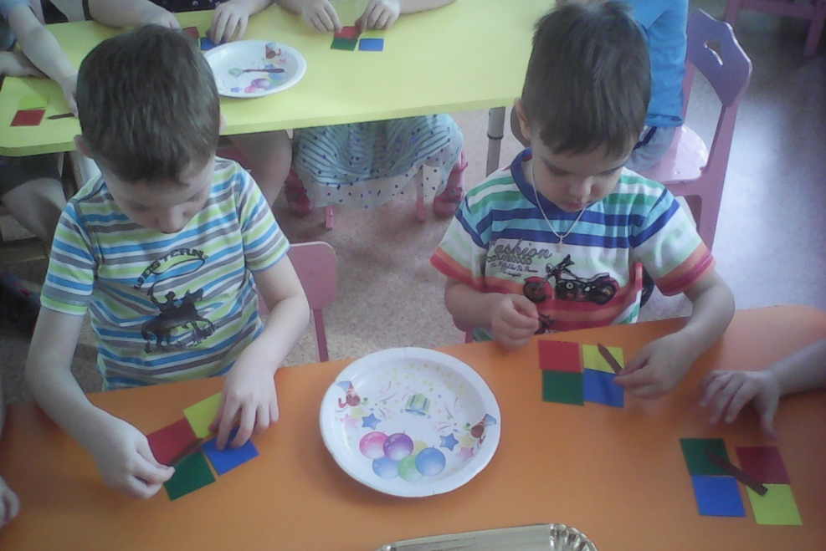
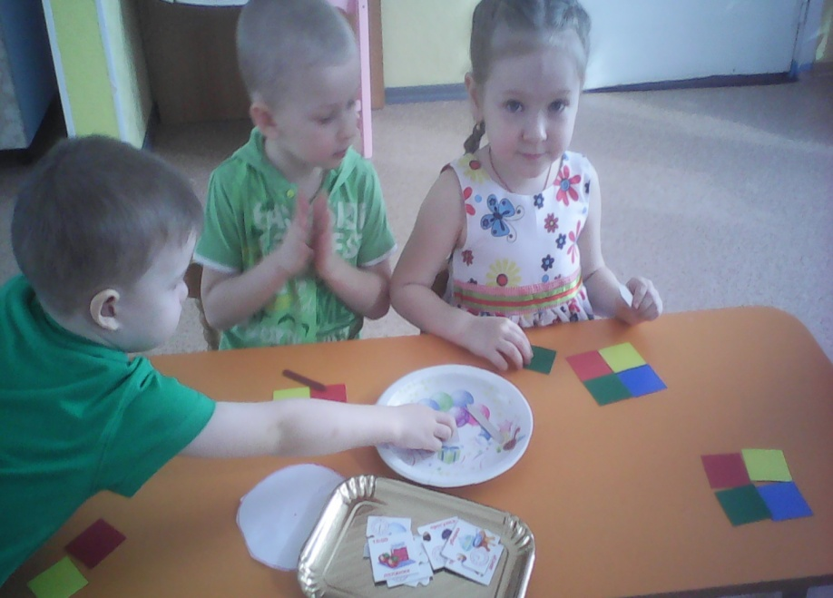
РАЗВИВАЮЩИЕ ИГРЫ
Книжки- раскраски, шнуровки, лото, конструкторы «Лего», игры- пазлы

Slide 15
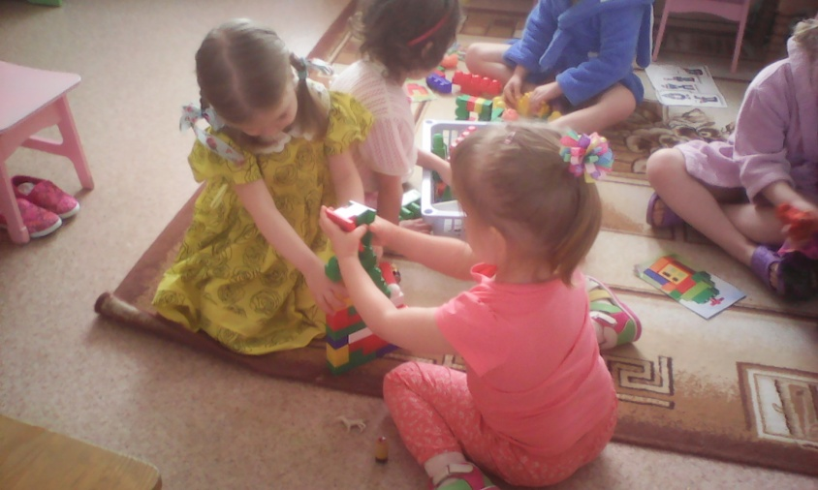
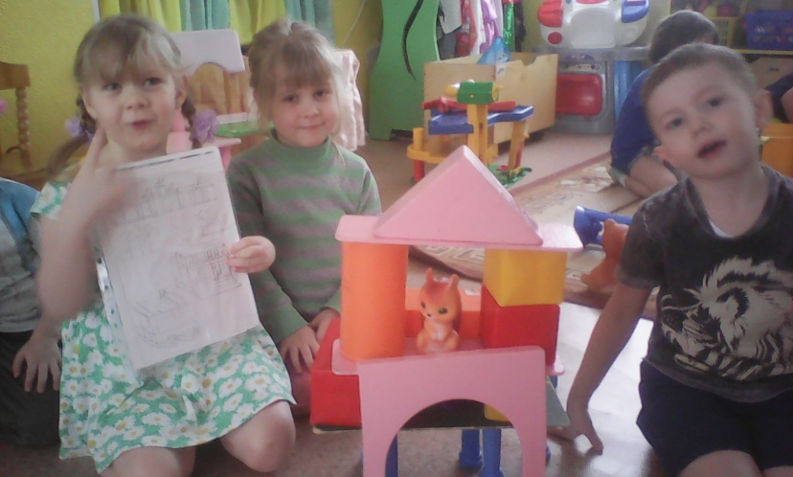
КОНСТРУКТОРСКИЕ ИГРЫ

Slide 16
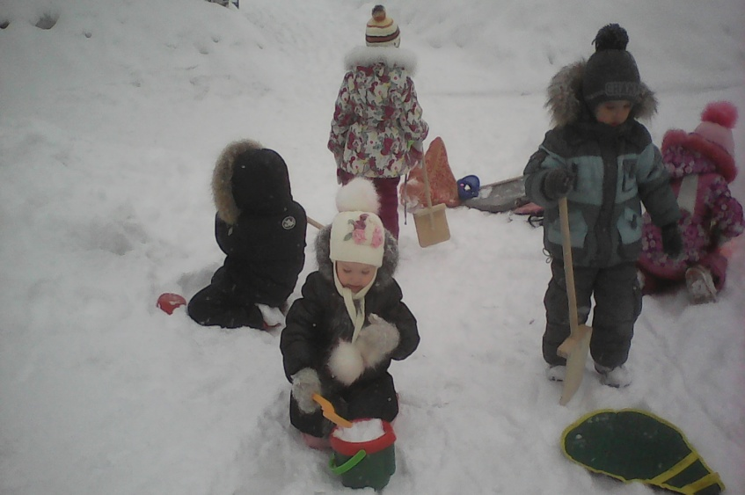
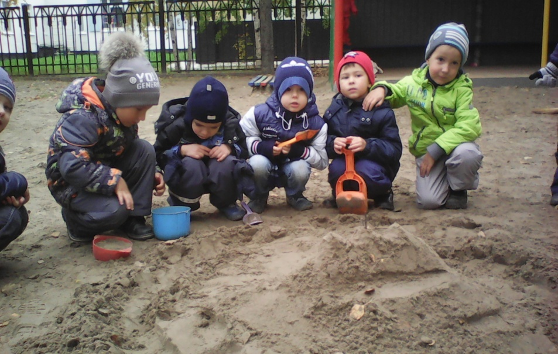
Игры с природным материалом.
Игры с природным материалом имеют неограниченный диапазон влияния на развитие личности ребенка. Они обеспечивают чувственный опыт ребенка, развивают анализаторы, сенсорные способности. Способы чувственного познания, умение выделять те или иные качества предметов развиваются в процессе содержательной интересной деятельности, прежде всего в игре. Развивается мышление, логические операции, умение обобщать, делать выводы. Развивается наблюдательность и интерес к естественным факторам.

Slide 17
КОММУНИКАТИВНЫЕ ИГРЫ
Коммуникативные игры способствуют развитию у детей представлений о себе, своих чувствах, желаниях, способностях, умению позиционировать себя.
Дети учатся понимать других, считаться с интересами сверстников, сопереживать, уступать.

Slide 18
КАКИЕ БЫВАЮТ ИГРУШКИ

Slide 19
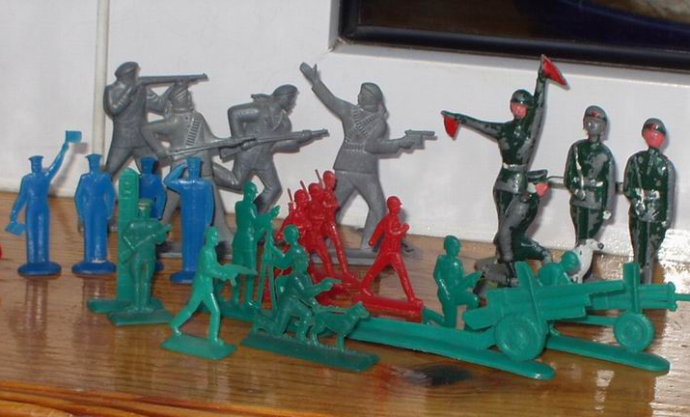
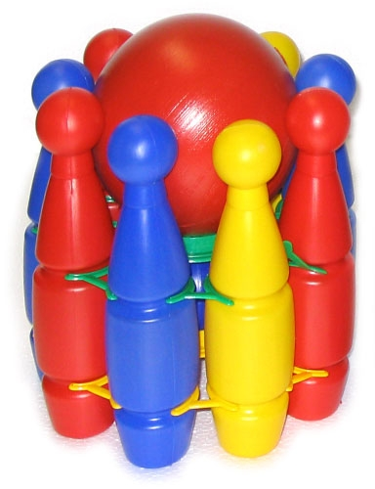
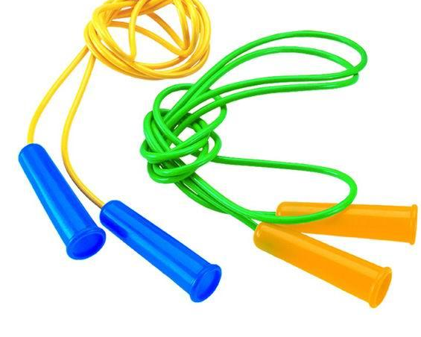
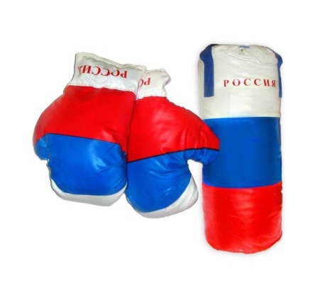
Игрушки, помогающие
выплеснуть агрессию

Slide 20
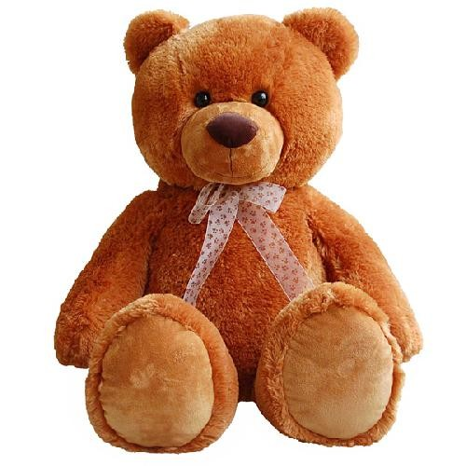
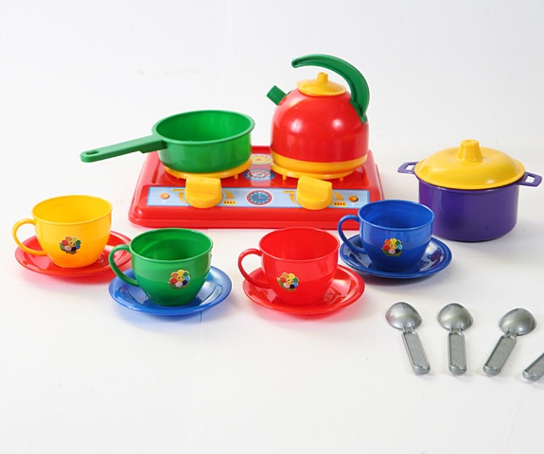
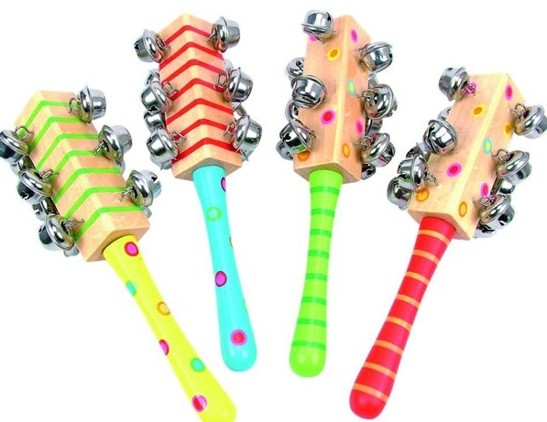
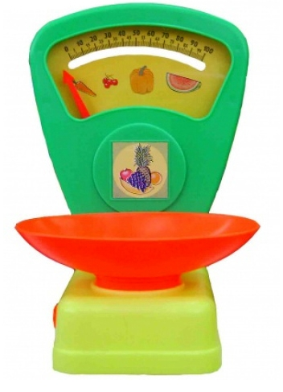
Игрушки из реальной жизни

Slide 21
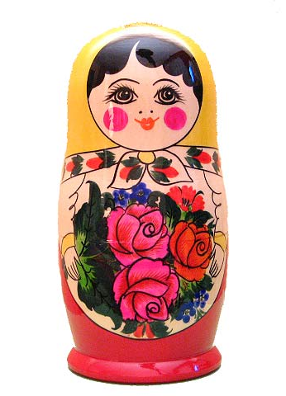
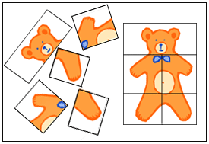
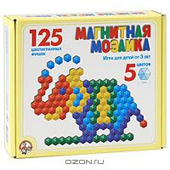
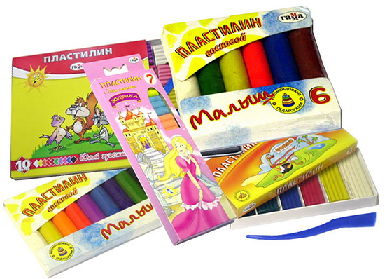
Игрушки для развития творческой
фантазии и самовыражения

Slide 22
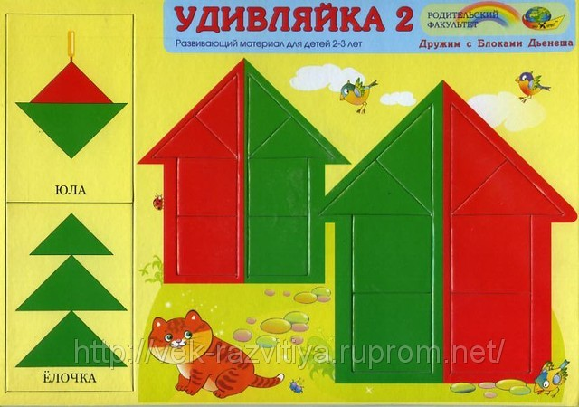
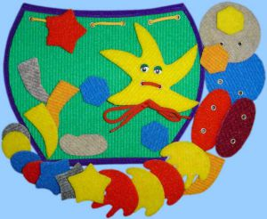
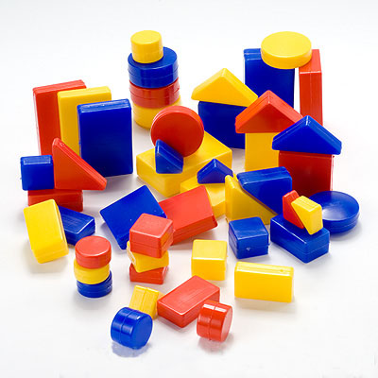
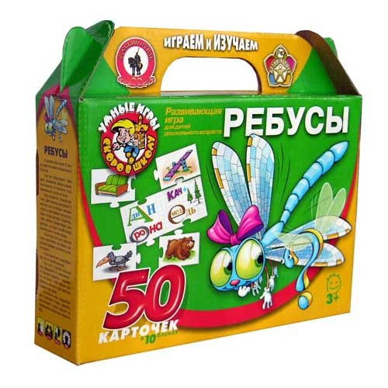
Развивающие: настольно- печатные,
Дьенеша, Кюизенера …

Slide 23
В КАКИЕ ИГРЫ МОЖНО ПОИГРАТЬ ДОМА?

Slide 24
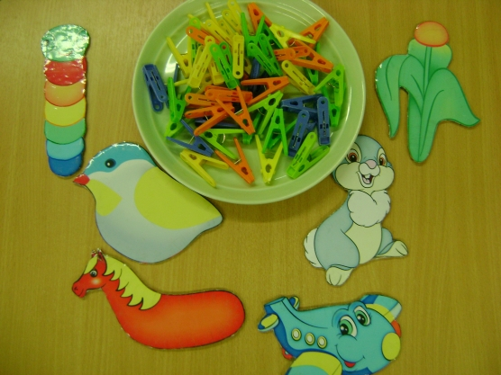
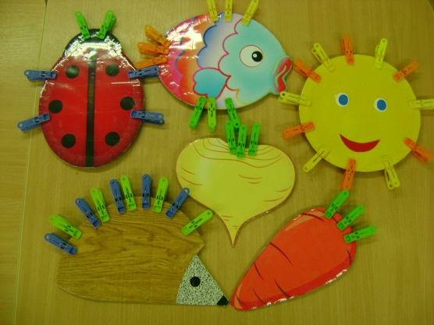
ИГРЫ С ПРИЩЕПКАМИ

Slide 25
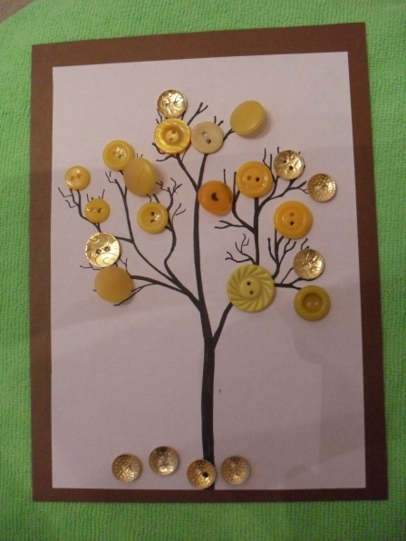
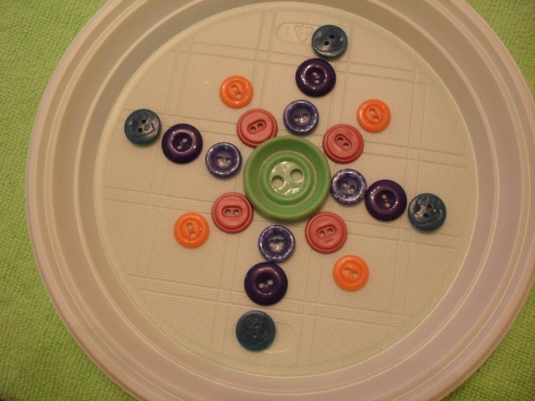
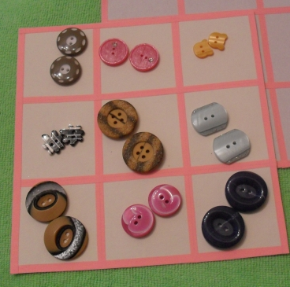
ИГРЫ С ПУГОВИЦАМИ

Slide 26
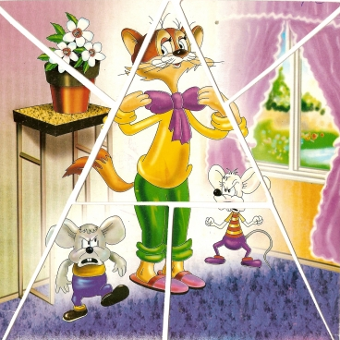
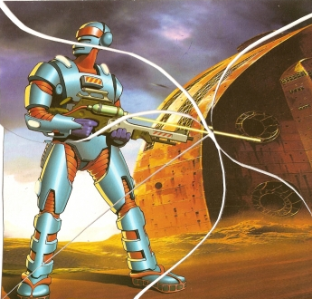
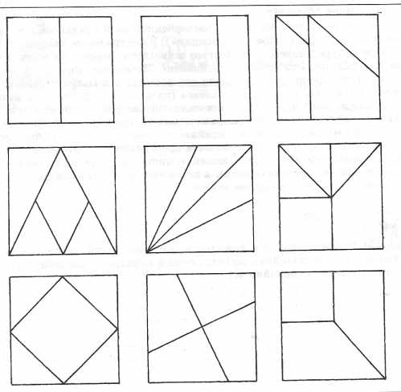
Разрезные картинки
из бросового материала

Slide 27
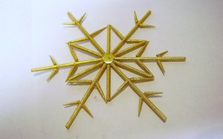
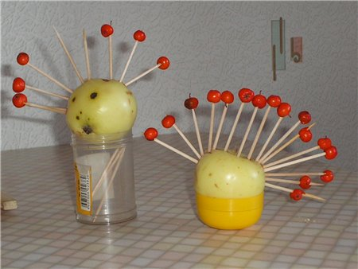
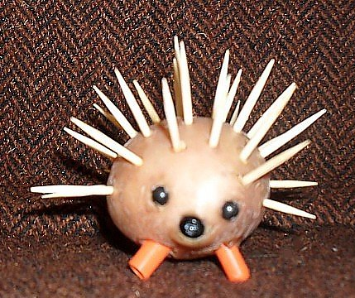
ИГРЫ С ЗУБОЧИСТКАМИ

Slide 28
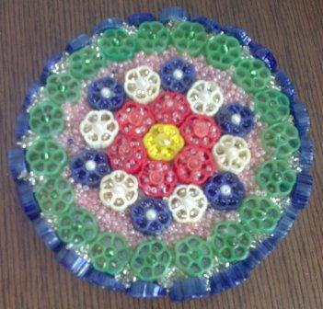
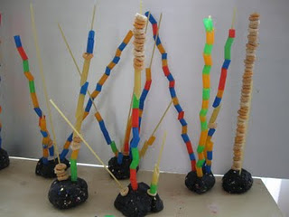
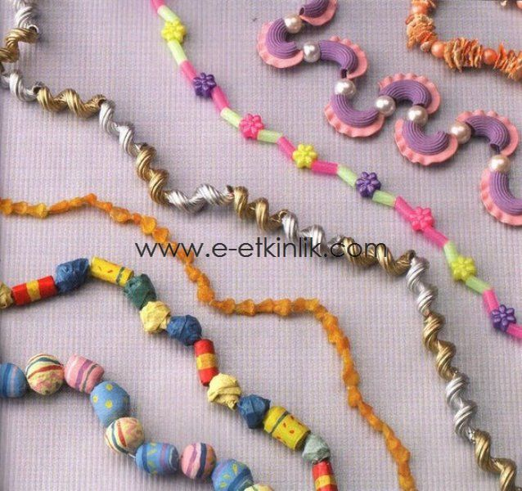
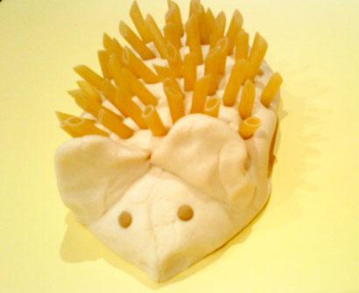
ИГРЫ С МАКАРОНАМИ

Slide 29
Детство – важнейший период человеческой жизни, не подготовка к будущей жизни, а настоящая, яркая, самобытная, неповторимая жизнь. И от того, как прошло детство, кто вел ребенка за руку в детские годы, что вошло в его разум и сердце из окружающего мира, - от этого в решающей степени зависит, каким человеком станет сегодняшний малыш.
В.А. Сухомлинский

